Slide 1
ГРАД ПОЖАРЕВАЦ
ГРАЂАНСКИ ВОДИЧ КРОЗ ОДЛУКУ О БУЏЕТУ ЗА 2019. ГОДИНУ

Slide 2
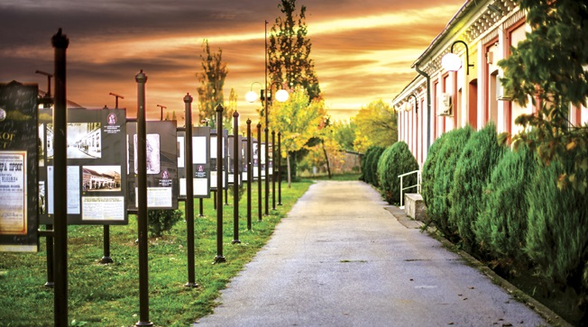
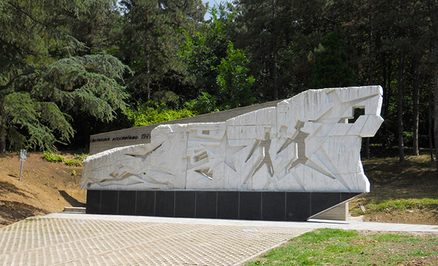
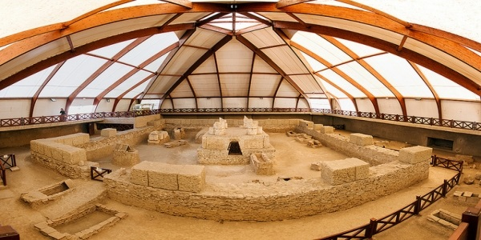
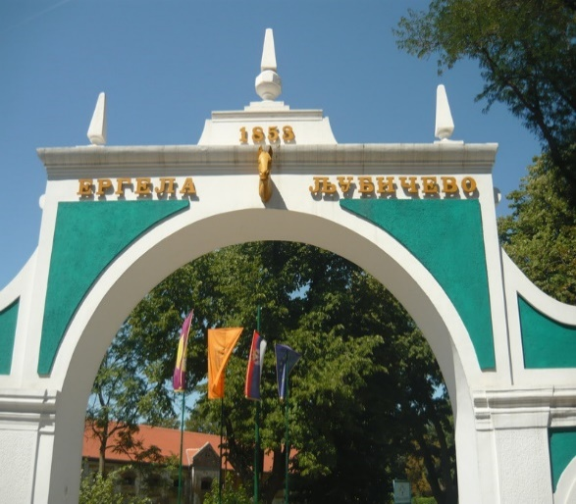
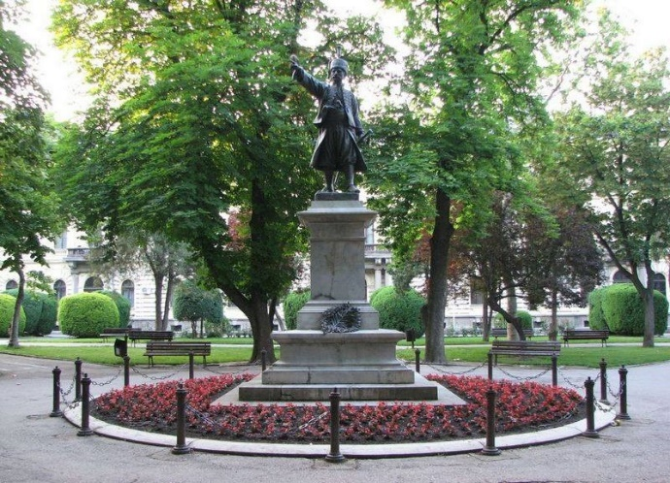
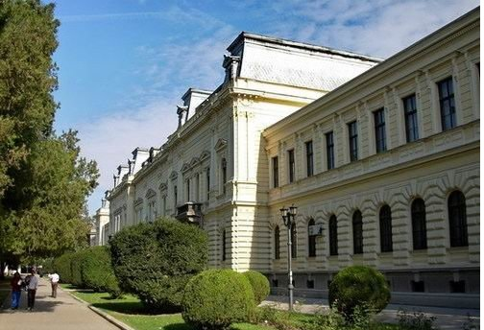
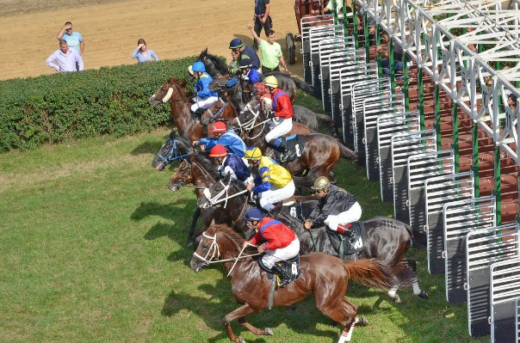
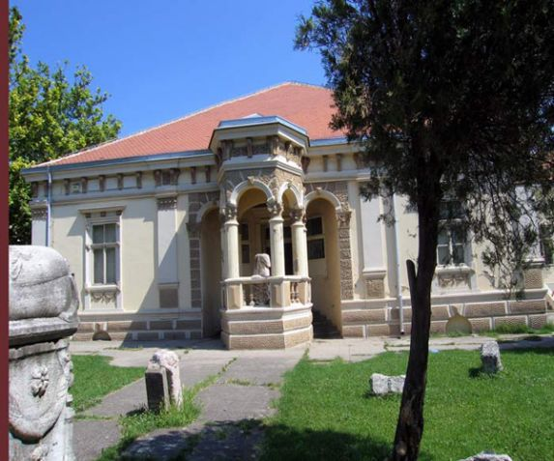
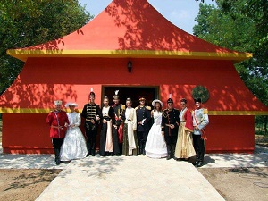

Slide 3
САДРЖАЈ
Увод
Ко се финансира из буџета?
Како настаје буџет града?
Појам буџета
Ко учествује у буџетском процесу?
На основу чега се доноси буџет?
Како се пуни градска каса?
Шта су приходи и примања буџета?
Структура планираних прихода и примања за 2019. години
На шта се троше јавна средства?
Шта су расходи и издаци буџета?
Структура планираних расхода и издатака за 2019. годину
Расходи буџета по програмима
Расходи буџета расподељени по директним и индиректним буџетским корисницима
Капитални пројекти

Slide 4
Драги суграђани и суграђанке,
Основна сврха документа који је пред вама јесте да на што једноставнији и разумљивији начин објасни у које сврхе се користе јавни ресурси да би се задовољиле потребе грађана.
Грађански буџет представља сажет и јасан приказ Одлуке о буџету града Пожаревца за 2019. годину, која је по својој форми веома обимна и тешка за разумевање због специфичних појмова и класификација које је чине.
Иако је немогуће објаснити целокупан буџет у овако краткој форми, искрено се надамо да ћемо на овај начин успети да вас информишемо о начину прикупљања јавних средстава и остваривања прихода и примања буџета града, као и о начину планирања, расподеле и трошења буџетских средстава.
Кроз овај транспарентан приступ настојимо да унапредимо разумевање и интересовање наших суграђана за локалне финансије, а у перспективи очекујемо и сарадњу локалне самоуправе и житеља града Пожаревца у заједничком постављању циљева, дефинисању приоритета и планирању развоја нашег града.
Бане Спасовић
Градоначелник

Slide 5
Ко се финансира из буџета?
Директни корисници буџетских средстава:
- Градоначелник
- Градско веће
- Скупштина града
- Градско правобранилаштво
- Градска управа
Индиректни корисници буџетских средстава:
- Центар за културу Пожаревац
- Народна библиотека „Илија М. Петровић“
- Народни музеј Пожаревац
- Галерија „Милена П. Барили“
- Историјски архив Пожаревац
- Спортски центар Пожаревац
- Градски женски хор „Барили“
- Месне заједнице
- Туристички организација Града Пожаревца
- Предшколска установа „Љубица Вребалов“
Остали корисници јавних средстава:
- Образовне институције (школе)
- Здравствена институција (Дом здравља)
- Социјалне институције (Центар за социјални рад)
- Непрофитне организације (удружења грађана, невладине организације, итд.)

Slide 6
Како настаје буџет града?
БУЏЕТ града је правни документ који утврђује план прихода и примања и расхода и издатака града за буџетску, односно календарску годину.
То значи да овај документ представља предвиђање колико ће се новца од грађана и привреде у току једне године прикупити и на који начин ће се тај новац трошити.
Из градског буџета се током године плаћају све обавезе локалне самоуправе. Исто тако у буџет се сливају приходи из којих се подмирују те обавезе.
Градоначелник и локална управа спроводе градску политику, а главна полуга те политике и развоја је управо буџет града.
Приликом дефинисања овог, за град Пожаревац најважнијег документа, руководе се законским оквиром и прописима, стратешким приоритетима развоја и другим елементима.
Реалност је таква да постоје велике разлике између жеља и могућности, тако да креирање буџета подразумева утврђивање приоритета и прављење компромиса.

Slide 7
Ко учествује у буџетском процесу?
Градоначелник
Градско веће
Скупштина града
Градска управа
Предшколска установа
Месне заједнице
Установе културе
Туристичка организација
Спортска установа
Основне школе
Средње школе
Дом здравља
Грађани и њихова удружења
Јавна предузећа

Slide 8
На основу чега се доноси буџет?
На основу чега се доноси буџет?
Закони и прописи:
Закон о финансирању локалне самоуправе,
Закон о буџетском систему,
Закон о локалној самоуправи,
Упутство Министарства финансија за припрему одлуке о буџету за 2019. годину и др.
Сви посебни прописи којима су утврђене надлежности ЈЛС
Стратешки документи:
Стратегија развоја
Акциони планови за поједине области
Потребе буџетских корисника
Започети пројекти из ранијих година
Остварење прошлогодишњег буџета

Slide 9
Како се пуни градска каса?
Одлуком о буџету града Пожаревца за 2019. годину планирана су средства из буџета града у износу од 3.207.897.939 динара, пренета средства из ранијих година у износу од 2.529.680.392 динара и средства из осталих извора 134.984.354 динара.
5.872.562.685 динара
Средства из осталих извора 134.984.354
Средства из буџета града
3.207.897.939
Пренета средства из ранијих година 2.529.680.392
Укупан буџет града 5.872.562.685

Slide 10
Шта су приходи и примања буџета?
Порески приходи
Врста јавних прихода који се прикупљају обавезним плаћањима пореских обвезника без обавезе извршења специјалне услуге заузврат.
Донације, помоћи и трансфери
Донације се добијају од домаћих и међународних донатора и организација за различите пројекте. Трансфери подразумевају пренос средстава од нивоа Републике Србије општинском нивоу власти. Могу бити наменски (за тачно утврђене намене) или ненаменски (није им унапред утврђена намена те се могу у складу са законом користити за било које сврхе).
Непорески приходи
Врста јавних прихода који се наплаћују за коришћење јавних добара (накнаде), пружање јавних услуга (таксе) или због коршења уговорних или законских одредби (казне и пенали).
Примања од продаје нефинансијске имовине
Ова примања се остварују продајом непокретности и покретних ствари у власништву града.
Примања од задуживања и продаје финансијске имовине
Примања од задуживања представљају приливе по основу примања од задуживања код пословних банака у земљи у корист нивоа градова. Примања од продаје финансијске имовине представљају приливе по основу продаје домаћих акција и осталог капитала у корист нивоа градова.
Пренета средства из ранијих година
Представљају пренета средства из претходне године на име преузетих обавеза по закљученим уговорима, док део представља вишак остварених прихода из претходне године.

Slide 11
Структура планираних прихода и примања за 2019. годину
Укупни приходи и примања 5.872.562.685 динара
Приходи од пореза 2.569.812.402 динара
Донације, помоћи и трансфери 137.677.803 динара
Други приходи 603.715.088 динара
Мемoрандумске ставке за рефундацију расхода 577.000 динара
Примања од продаје нефинансијске имовине 30.600.000 динара
Пренета средства из ранијих година 2.529.680.392 динара
Примања од задуживања и продаје финансијске имовине 500.000 динара

Slide 12
Структура планираних прихода и примања за 2019. годину

Slide 13
На шта се троше јавна средства?
Буџет мора бити у равнотежи, што значи да расходи морају одговарати приходима. Укупни планирани расходи и издаци у 2018. години из буџета износе:
РАСХОДИ представљају све трошкове града за плате буџетских корисника, набавку роба и услуга, субвенције, дотације и трансфере, социјалну помоћ и остале трошкове које град/општина обезбеђује без директне и непосредне накнаде.
ИЗДАЦИ представљају трошкове изградње или инвестиционог одржавања већ постојећих објеката, набавку земљишта, машина и опрeме неопходне за рад буџетских корисника.
РАСХОДИ И ИЗДАЦИ морају се исказивати на законом прописан начин, односно морају се исказивати: по програмима који показују колико се троши за извршавање основних надлежности и стратешких циљева града; по основној намени која показује за коју врсту трошка се средства издвајају; по функцији која показује функционалну намену за одређену област и по корисницима буџета што показује организацију рада града.
5.872.562.685 динара

Slide 14
Шта су расходи и издаци буџета?
Расходи за запослене
Расходи за запослене представљају све трошкове за запослене, како у управи тако и код буџетских корисника
Коришћење роба и услуга
Коришћење роба и услуга обухватају сталне трошкове, путне трошкове, услуге по уговору, специјализоване услуге, трошкове материјала и текуће поправке и одржавање
Дотације и трансфери
Дотације и трансфери су трошкови које локална самоуправа има за исплату институцијама које су у примарној надлежности централног/покрајинског нивоа као што су школе, центар за социјални рад, дом здравља
Остали расходи
Остали расходи обухватају дотације невладиним организацијама, порезе, таксе, новчане казне
Субвенције сe одобравају за функционисање међумесног превоза и пољопривредним произвођачима
Социјална заштита
Социјална заштита обухвата све трошкове исплате социјалне помоћи за различите категорије грађана
Буџетска резерва
Буџетска резерва представља новац који се користи за непланиране или недовољно планиране сврхе, као и у случају ванредних околности
Капитални издаци
Капитални издаци су трошкови за изградњу нових, или инвестиционо одржавање постојећих објеката, набавку опреме, машина земљишта и слично
Субвенције
14

Slide 15
Структура планираних расхода и издатака буџета за 2019. годину
Субвенције 161.546.118 динара
Набавка финансијске имовине 967.148.890 динара
Донације и трансфери 674.055.862 динара
Укупни расходи и издаци 5.872.562.685 динара
Капитални издаци 1.817.120.647 динара
Расходи за запослене 665.169.144 динара
Средства резерве 88.500.000 динара
Социјална помоћ 99.884.795 динара
Остали расходи 200.924.719 динара
Коришћење роба и услуга 1.198.212.510 динара

Slide 16
Структура планираних расхода и издатака буџета за 2019. годину

Slide 17
Расходи буџета по програмима
Назив програма | Средства из Одлуке о буџету за 2019. годину (износ у динарима) | % буџета по програму
СТАНОВАЊЕ, УРБАНИЗАМ И ПРОСТОРНО ПЛАНИРАЊЕ | 33.512.000,00 | 0,57
КОМУНАЛНЕ ДЕЛАТНОСТИ | 1.151.112.017,00 | 19,60
ЛОКАЛНИ ЕКОНОМСКИ РАЗВОЈ | 47.365.300,00 | 0,81
РАЗВОЈ ТУРИЗМА | 76.584.182,00 | 1,30
ПОЉОПРИВРЕДА И РУРАЛНИ РАЗВОЈ | 54.771.239,00 | 0,93
ЗАШТИТА ЖИВОТНЕ СРЕДИНЕ | 1.245.996.476,00 | 21,22
ОРГАНИЗАЦИЈА САОБРАЋАЈА И САОБРАЋАЈНА ИНФРАСТРУКТУРА | 762.067.801,00 | 12,98
ПРЕДШКОЛСКО ВАСПИТАЊЕ И ОБРАЗОВАЊЕ | 432.451.110,00 | 7,36
ОСНОВНО ОБРАЗОВАЊЕ И ВАСПИТАЊЕ | 168.632.061,00 | 2,87
СРЕДЊЕ ОБРАЗОВАЊЕ И ВАСПИТАЊЕ | 91.825.475,00 | 1,56
СОЦИЈАЛНА И ДЕЧИЈА ЗАШТИТА | 157.815.961,00 | 2,69
ЗДРАВСТВЕНА ЗАШТИТА | 58.689.273,00 | 1,00
РАЗВОЈ КУЛТУРЕ И ИНФОРМИСАЊЕ | 338.737.339,00 | 5,77
РАЗВОЈ СПОРТА И ОМЛАДИНЕ | 156.443.774,00 | 2,66
ОПШТЕ УСЛУГЕ ЛОКАЛНЕ САМОУПРАВЕ | 969.575.032,00 | 16,51
ПОЛИТИЧКИ СИСТЕМ ЛОКАЛНЕ САМОУПРАВЕ | 126.983.645,00 | 2,16
Укупни расходи по програмима | 5.872.562.685,00 | 100,00

Slide 18
Структура расхода по буџетским програмима

Slide 19
Расходи буџета расподељени по директним и индиректним буџетским корисницима
Назив буџетског корисника | Планирана средства у 2019. години | % буџета по кориснику
Градоначелник | 42.405.848,00 | 0,72
Градско веће | 18.631.078,00 | 0,32
Скупштина | 65.946.719,00 | 1,12
Градско правобранилаштво | 12.388.415,00 | 0,21
Градска управа | 4.949.649.553,00 | 84,28
Месне заједнице | 15.741.926,00 | 0,27
Установе у култури | 208.902.646,00 | 3,56
Установа у области спорта | 49.861.208,00 | 0,85
Туристичка организација Града Пожаревца | 76.584.182,00 | 1,30
Предшколска установа | 432.451.110,00 | 7,36
У К У П Н О: | 5.872.562.685,00 | 100,00

Slide 20
Капитални пројекти Града Пожаревца
У Одлуци о буџету Града Пожаревца за 2019. годину планирани су
капитални пројекти у укупном износу од 2.943.154.737 динара и приказани су по областима:
СТАНОВАЊЕ, УРБАНИЗАМ И ПРОСТОРНО ПЛАНИРАЊЕ | (Израда Плана генералне регулације) | 18.512.000,00
КОМУНАЛНЕ ДЕЛАТНОСТИ | (Пројекти из Програма пошумљавања, изградња топлификационе мреже на територији града, изградња и реконструкција водоводне мреже, уређење јавних зелених површина, замена азбестно цементних водоводних цеви, реконструкција црпне станице у склопу система отпадних вода, набавка специјалних машина за одржавање зеленила и набавка електро возила за јавну хигијену) | 858.312.003,00
РАЗВОЈ ТУРИЗМА | Куповина старт машине за спортски део манифестације - Љубичевске коњичке игре | 1.500.000,00
ЗАШТИТА ЖИВОТНЕ СРЕДИНЕ | (Изградња фекалне и кишне канализације, изградња система сакупљања отпадних вода на територији града, набавка возила за прикупљање отпада, редовно одржавање и чишћење речног канала, изградња трансфер станице и рециклажног центра, изградња секундарног система за сакупљање отпадних вода) | 1.005.341.737,00
ОРГАНИЗАЦИЈА САОБРАЋАЈА И САОБРАЋАЈНА ИНФРАСТРУКТУРА | (Асфалтирање улица у индустријској зони града, пројекти рехабилитације, обнављање, замена и ојачавање коловозне конструкције) | 616.191.869,00
ПРЕДШКОЛСКО ВАСПИТАЊЕ И ОБРАЗОВАЊЕ | (Набавка намештаја за васпитне објекте, реализација пројекта реконструкције крова у објектима вртића, реализација пројекта електро инсталација за потребе адаптације, санације и инсталације централног грејања у вртићу "Бубамара", реализација пројекта санације и адаптација мокрих чворова у предшколским објектима) | 75.257.628,00

Slide 21
Капитални пројекти Града Пожаревца
ОСНОВНО ОБРАЗОВАЊЕ И ВАСПИТАЊЕ | (Реконструкција кровог покривача, израда громобранске инсталације, замена подних облога у учионицама, адаптација мокрих чворова у објектима основних школа) | 25.684.374,00
СРЕДЊЕ ОБРАЗОВАЊЕ | (Замена столарије, реконструкција инсталација за грејање, опремање кабинета, реновирање пода у објектима средњих школа) | 8.831.786,00
СОЦИЈАЛНА И ДЕЧИЈА ЗАШТИТА | (реконструкција објеката социјалне заштите) | 5.800.758,00
ЗДРАВСТВЕНА ЗАШТИТА | (реализација пројекта"Румунско-српска заједничка иницијатива у борби против канцера у пограничном региону-унаређено дијагностификовање и лечење маличних тумора", набавка медицинске опреме(видео колскоскопског система за гинекологију, три екг апарата, три кардиолошке столице, три техничка мотора са микромотором да дечју стоматологију, два аутоклава за дечју стоматологију, набавка микромотора за операциону салу, набавка центрифуге за лабораторију, набавка дигиталног РТГ апарата са флет панелом)) | 44.477.350,00
РАЗВОЈ КУЛТУРЕ И ИНФОРМИСАЊЕ | (Санација, адаптација и ревитализација фасаде зграде"Начелство" I и II фаза, набавка биоскопске аудио опреме, санација крова и поправка олука о објектима установа културе, израда пројектне документације за реконструкцију и доградњу постојећег простора Галерије, набавка дигиталног филмског пројектора) | 91.120.367,00
РАЗВОЈ СПОРТА И ОМЛАДИНЕ | (Адаптација на спортској хали, опремање фудбалског стадиона и набавка спортске опреме) | 21.895.926,00
ОПШТЕ УСЛУГЕ ЛОКАЛНЕ САМОУПРАВЕ | (Израда геодетских подлога, израда пројекта за грађевинску дозволу и пројекта извођења затвореног базена, радови на згради Локалне пореске администрације, уређење спортске хале у Градској општини Костолац, израда пројектне документације за реконструкцију Градског парка, израда пројектне документације фекалне и кишне канализације и израда осталих пројекта и елабората, куповина и монтажа паркинга) | 170.228.939,00

Slide 22
На крају желимо да Вам се захвалимо што сте издвојили време за читање ове презентације буџета.
Уколико сте заинтересовани да сагледате у целини Одлуку о буџету града Пожаревца за 2019. годину, исту можете преузети на следећем линку интернет странице Градске управе:
https://pozarevac.rs/dokumentacija/budzet/

